Slide 2
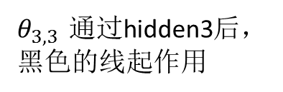
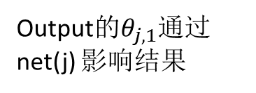
1
1
2
2
j
3
3
Output的$θ_{j,1}$通过net(j) 影响结果
$θ_{3,3}$通过hidden3后，黑色的线起作用

